Slide 1
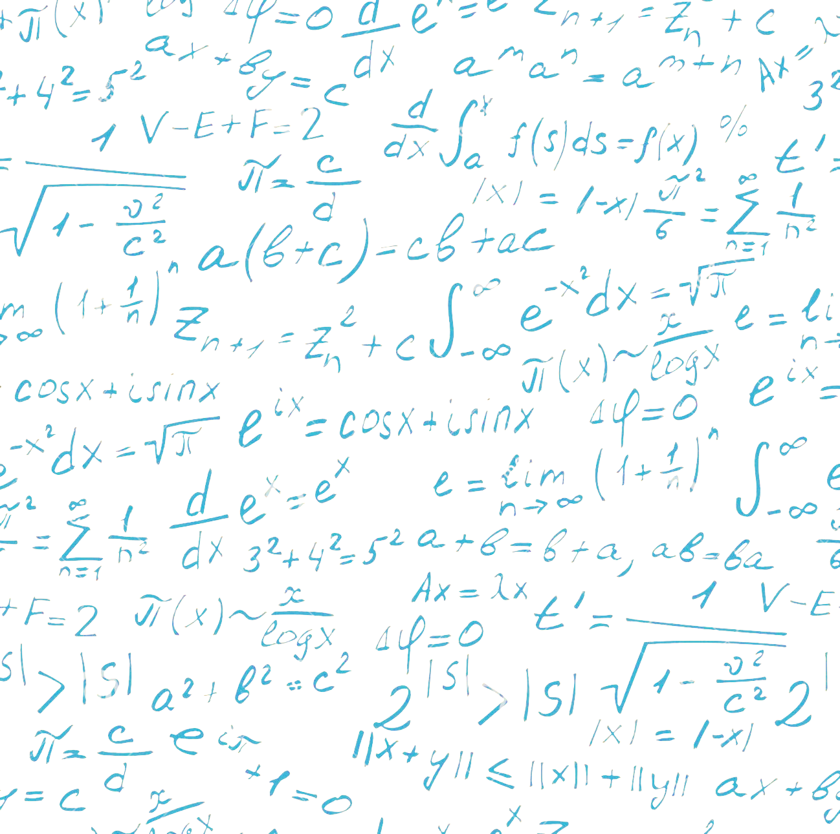
CIÊNCIAS NATURAIS
Abrange as áreas da ciência que estudam aspectos físicos do ambiente natural. O foco de seu estudo é o universo como um todo, regulado por regras ou leis de origem natural e com validade universal. Seu ensino na Educação Básica exige uma perspectiva integrada de conhecimentos da Biologia, Física, Química, Matemática e das Geociências.
Objetivo do curso
Promover a formação de professores criativos e inovadores nas áreas de Ciências Naturais, Física, Química ou Matemática para atuar na Educação Básica, capazes de transformar a escola e potencializar a aprendizagem.
A Licenciatura em Ciências Exatas, do campus Caçapava do Sul, da Universidade Federal do Pampa (Unipampa), é inovadora ao possibilitar ao aluno escolher, desde o segundo semestre, o caminho de formação para uma das quatro áreas.
O curso é reconhecido pelo MEC, tendo obtido nota 4 (de um máximo de 5 pontos) em sua primeira avaliação.
FÍSICA
É a ciência que permite entender desde a menor das partículas até o maior dos buracos negros. As teorias e leis da Física, descritas por equações, permitem entender o passado, descrever o presente e predizer o futuro. A Física nasceu sobre ombros de gigantes, cresceu e continua sua caminhada de ampliação do conhecimento sobre o mundo natural.
Caminhos de formação
MATEMÁTICA
A matemática é uma ciência de padrões e ordem. A matemática desvenda a ordem presente na natureza, na arte, nas construções, etc., e utiliza esse conhecimento em situações concretas, melhorando nossa forma de compreender e atuar no mundo. Ensinar Matemática significa relacionar elementos da estrutura desta área e das ciências da educação.
QUÍMICA
É a Ciência que estuda a matéria, suas transformações e as trocas de energia entre sistemas. Seus princípios estão presentes em atividades simples, como acender um fósforo, e complexas, como o desenvolvimento de novos medicamentos. Por ser uma ciência com bases experimentais, desenvolve-se, fundamentalmente, em laboratórios de pesquisa e pode ser ensinada em laboratórios didáticos.
Modos de Ingresso:
Sistema de Seleção Unificado (SiSU): o candidato faz a prova do ENEM.
Processo Seletivo Complementar: destinado a estudantes de outras Instituições de Ensino Superior.
Portadores de diplomas: quando o ingressante já possui um curso superior (não há necessidade de fazer o ENEM).
Número de Vagas: 50 vagas.
Contatos:
E-mail: cienciasexatas@unipampa.edu.br
Fone: (55) 3281 9000
Facebook: “Licenciatura em Ciências Exatas”
CODEC https://www.facebook.com/Licenciatura-em-Ciências-Exatas-421255641409570/timeline/

